Slide 1
Piattaforma di monitoraggio dell’inquinamento acustico
Presentazione di progetto di “Smart City e Tecnologie Mobili”
Fabio Muratori - fabio.muratori2@studio.unibo.it

Slide 2
Scopo del progetto 1/3
L’inquinamento acustico è un inquinante pervasivo che influisce negativamente
sulla salute e sul benessere delle persone e della fauna selvatica
Principali fonti e cause:
attività umane
le fonti più diffuse di rumore ambientale sono quelle legate ai trasporti
Traffico aereo
Ferrovie e treni
Strade e veicoli
Rischi per la salute [2]:
Modifica della sensibilità uditiva (perdita o ipersensitività)
Problemi cardiovascolari
Diabete di tipo 2
Problemi del sonno
Stress
…

Slide 3
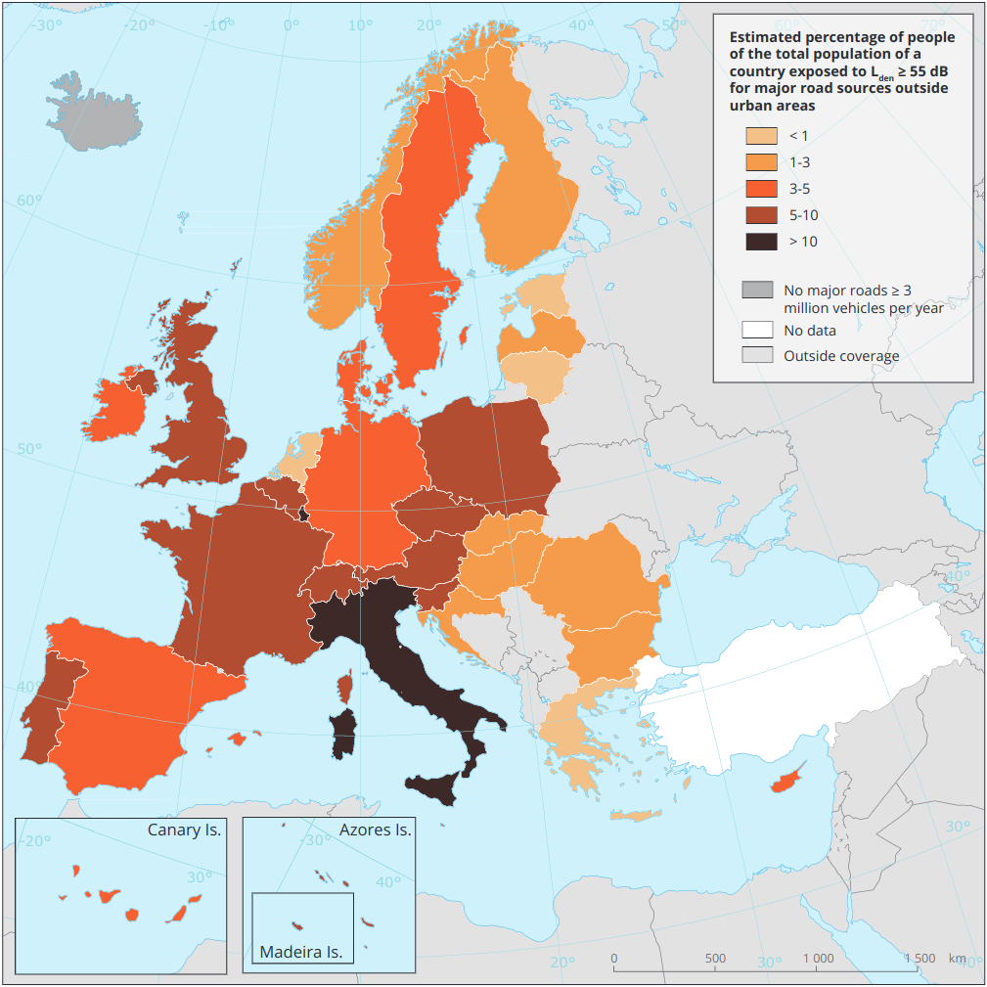
Scopo del progetto 2/3
Stima della percentuale di popolazione esposta ad un livello di rumore >= 55db per le grandi strade al di fuori di grandi centri abitati [1]
L’OMS (Organizzazione Mondiale della Sanità) ha affermato che il livello di rumore massimo deve essere di 65 dB per il giorno e di 55 dB per la notte e che il livello ottimale non dovrebbe oltrepassare i 45 dB.

Slide 4
Scopo del progetto 3/3
L’obiettivo di questo progetto è quello di realizzare una piattaforma dedita al
monitoraggio del livello acustico nelle città attraverso l’utilizzo di soluzioni Internet of Things.
Il progetto consiste in:
realizzare dispositivi IoT capaci di misurare il livello di rumore
realizzare una piattaforma per gestire misurazioni
realizzare di interfacce per il monitoraggio del livello di rumore da remoto
integrare le varie componenti con metodi scalabili e di resilienti

Slide 5
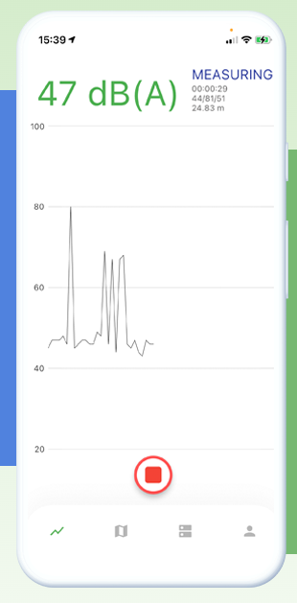
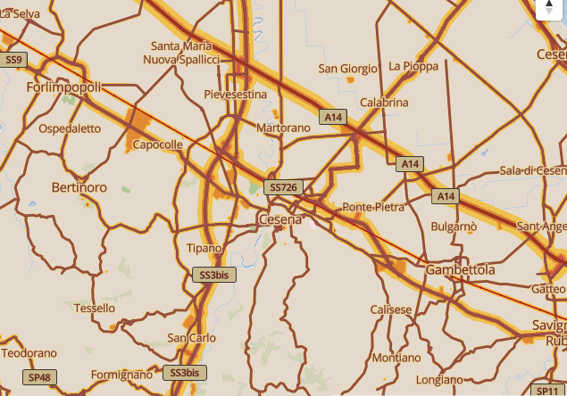
Stato dell’arte
Noise Pollution Map [7]
Non sono usati sensori
Stima del rumore in base alla zona geografica e attività umane (strade, aziende, edifici)
NoiseTube [6]
Applicazione per smartphone
Utenti forniscono i dati sul rumore
Approccio collaborativo

Slide 6
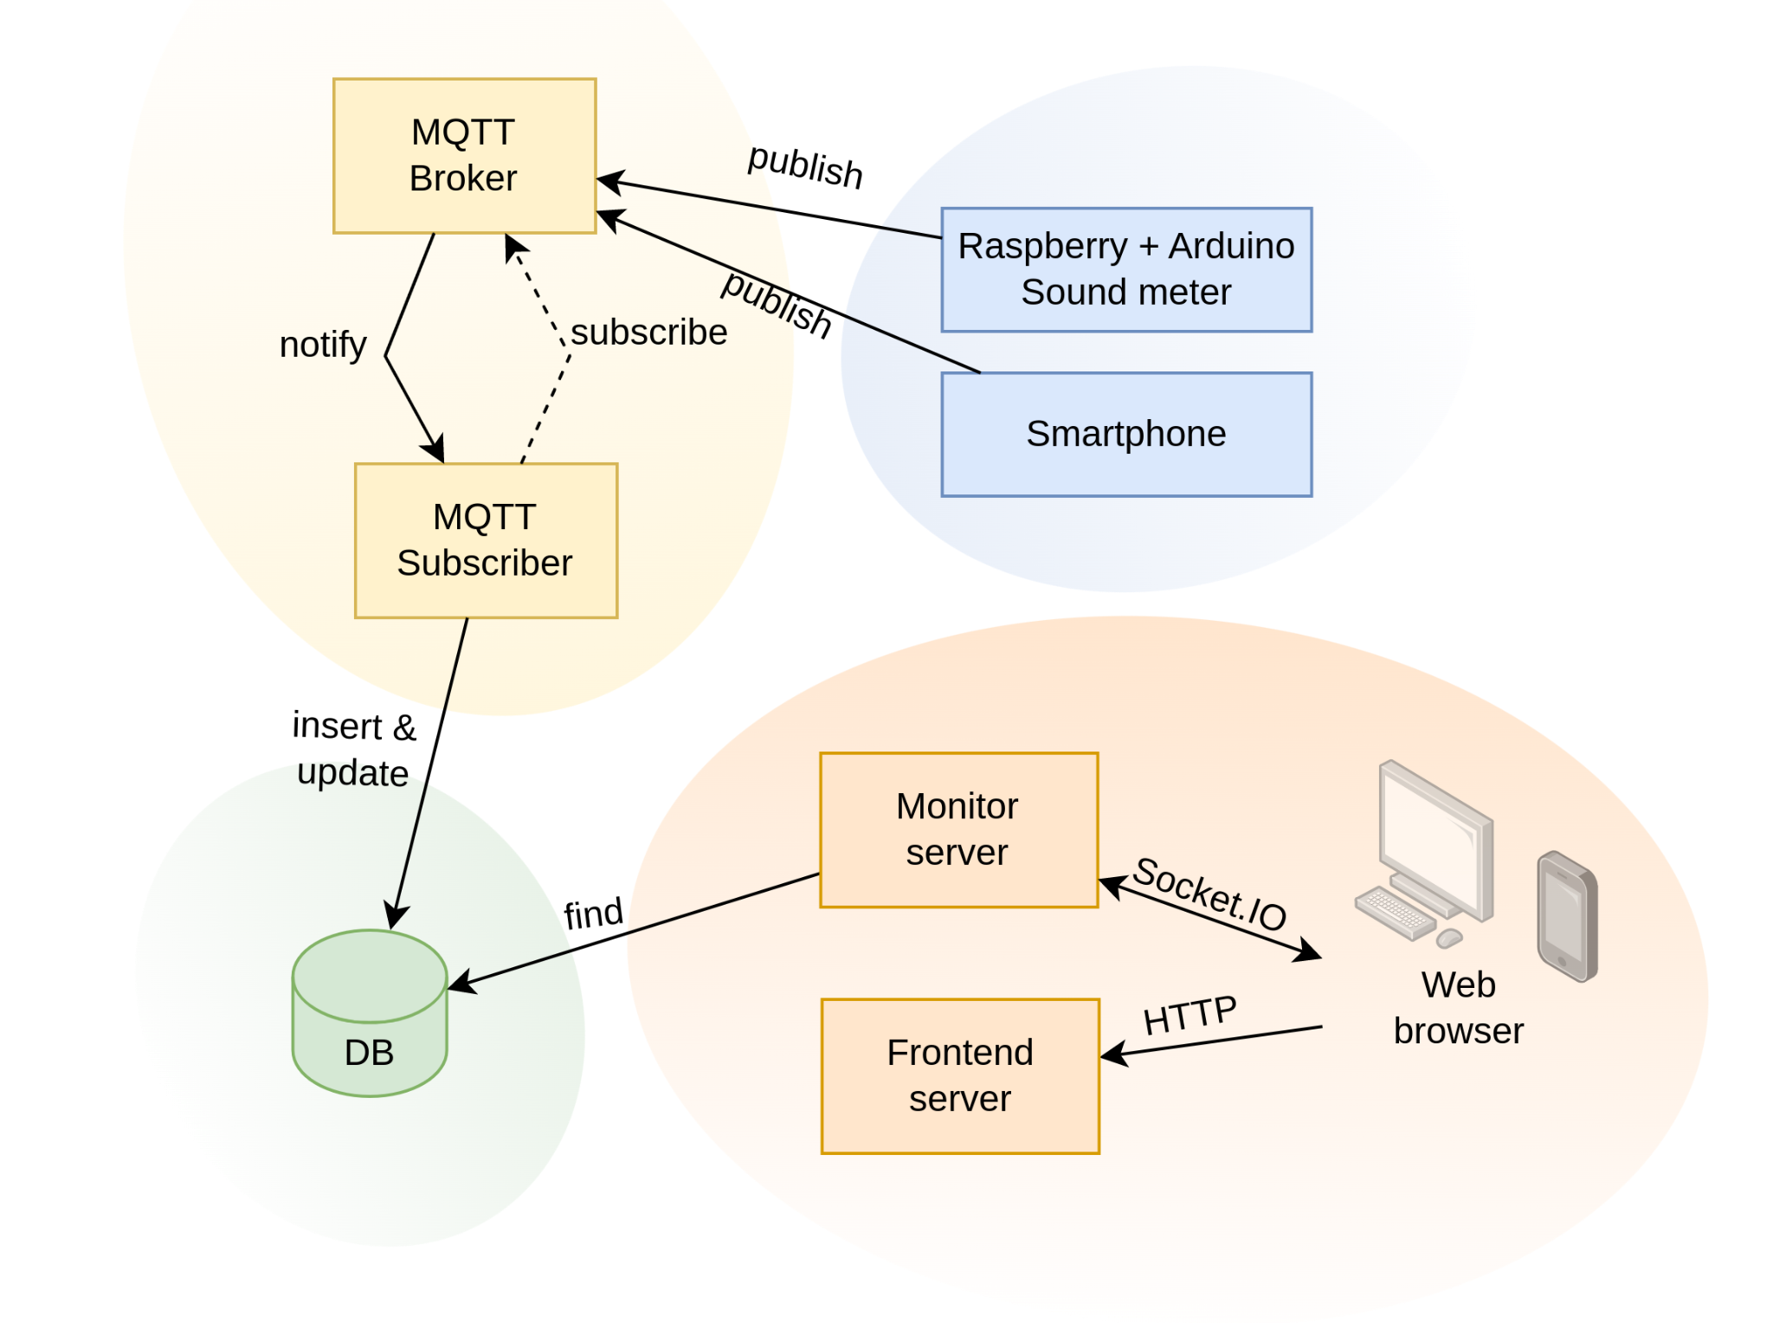
Struttura della piattaforma
DISPOSITIVI DI MISURAZIONE
TRASMISSIONE DEI DATI
MONITORAGGIO DEI DATI
GESTIONE DEI DATI

Slide 7



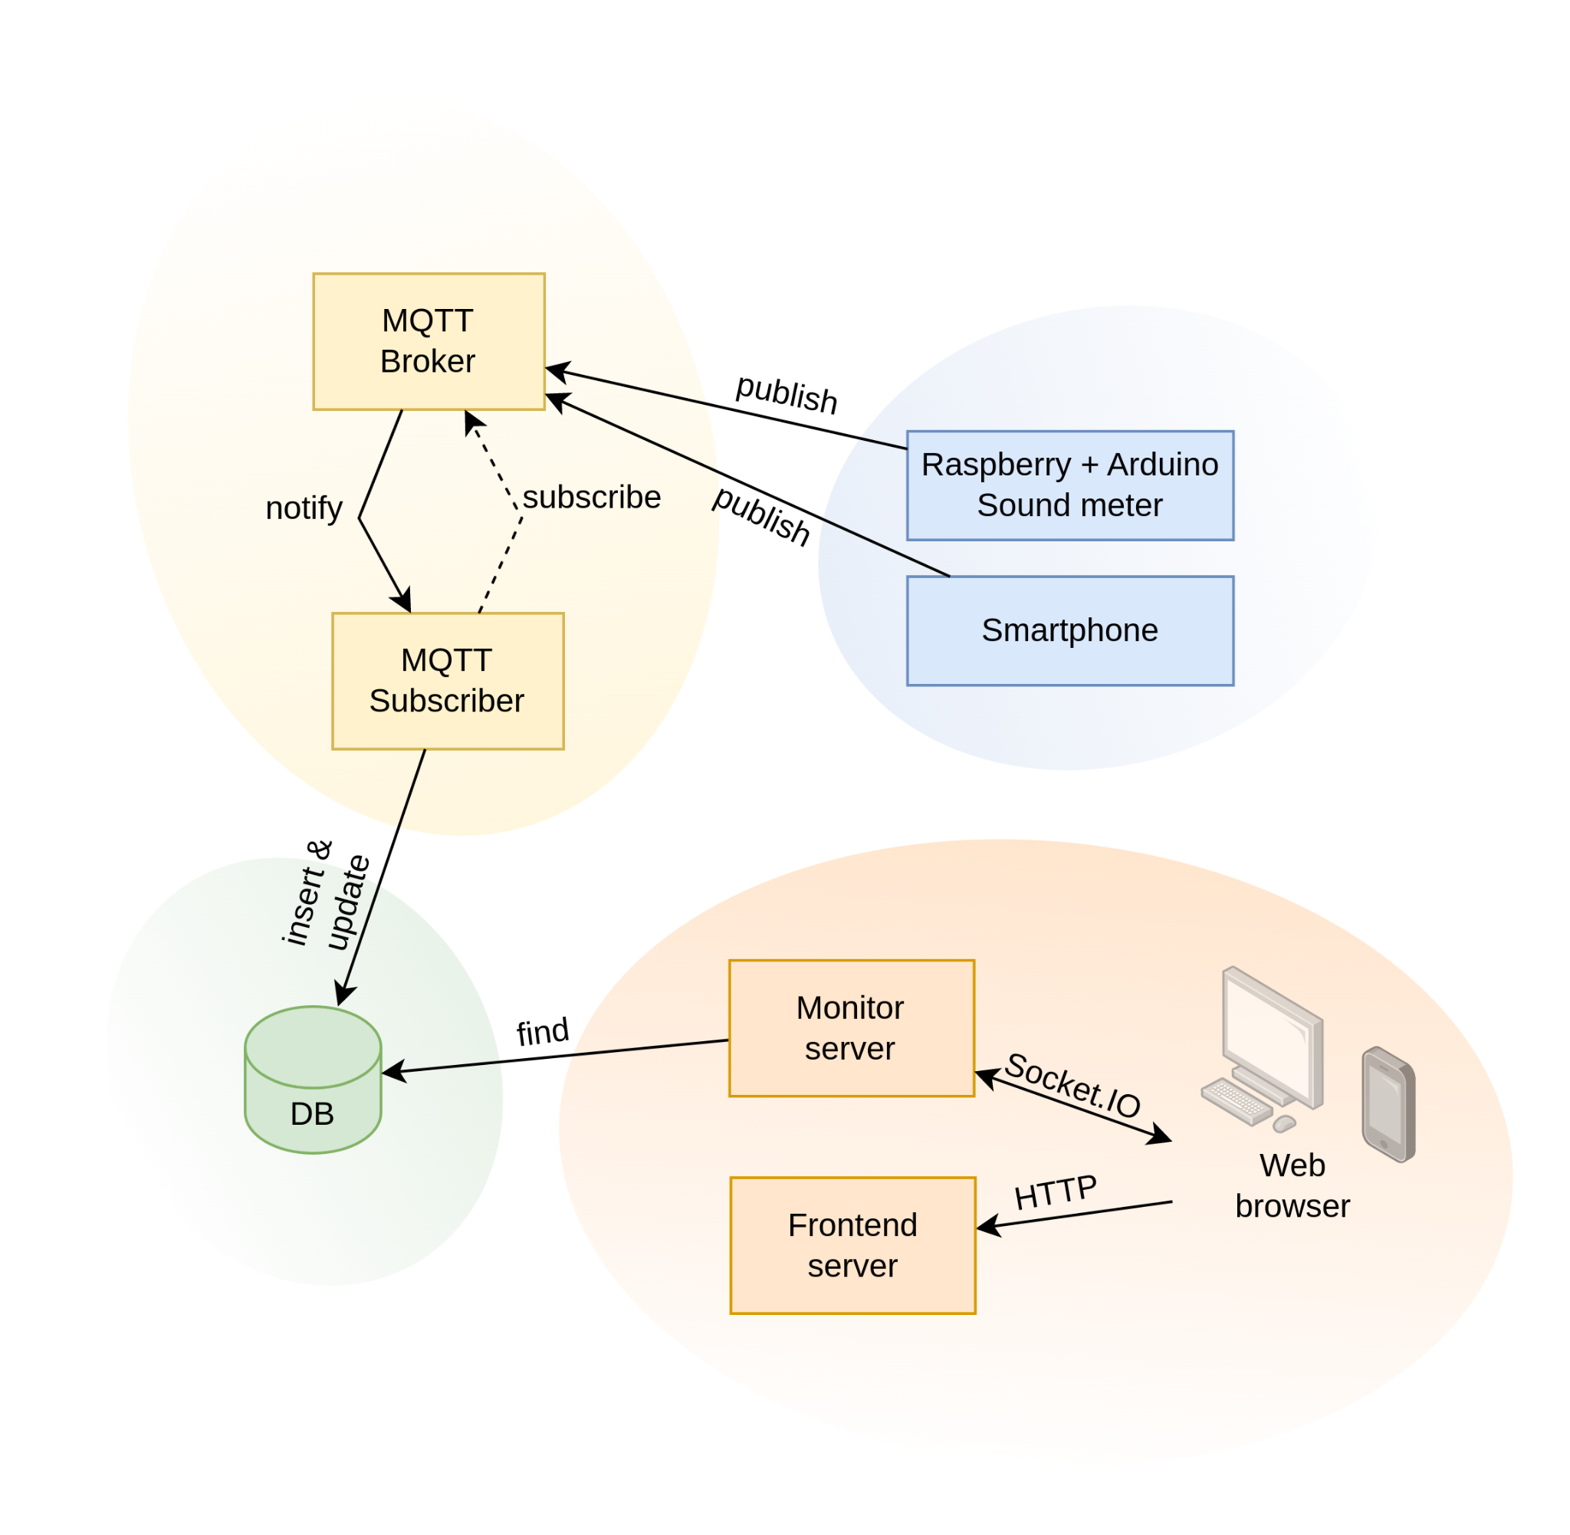


Struttura - dispositivi
Prima soluzione per la misurazione del rumore con la piattaforma Raspberry PI e Arduino:
Sensore analogico KY-038 [5] effettua la misurazione;
Arduino gestisce il sensore ed invia il dato a Raspberry PI tramite canale seriale;
RaspberryPI riceve i dati ad Arduino e li comunica ad una piattaforma MQTT
Seconda soluzione con smartphone Android:
Il microfono del dispositivo può essere usato per misurare il livello di rumore;
Il framework Foreground Service permette di eseguire task a lunga durata ed in background;
L’applicazione recupera costantemente i dati dal microfono e li comunica ad una piattaforma MQTT;

Slide 8
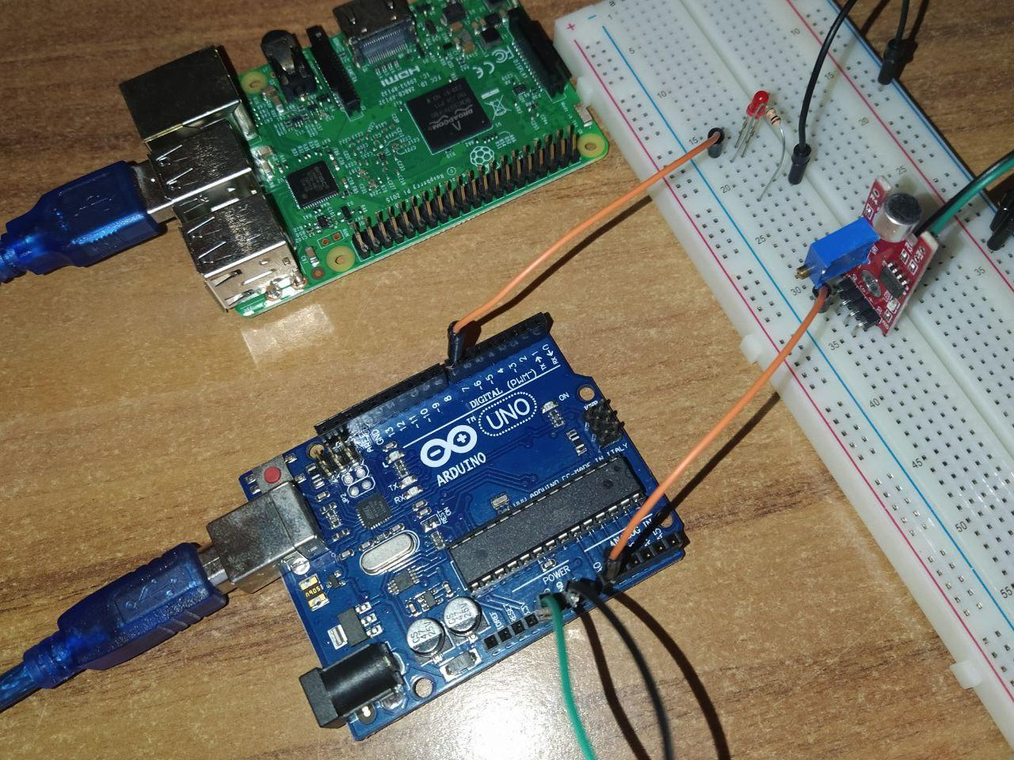
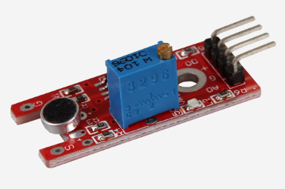
Struttura - dispositivi (esempio)
Sensore KY-038
Dispositivo assemblato. Nell’immagine:
Raspberry PI in alto
Arduino in basso
Circuito a destra

Slide 9

Struttura - trasmissione dati
Tramite una piattaforma MQTT, i dati sono trasferiti da una sorgente al database
Client Subscriber si registrano in attesa di dati
Client Publisher pubblica i dati
Server Broker riceve i dati dai Publisher e li invia a tutti i Subscriber che si sono registrati
HiveMQ[3] come piattaforma MQTT altamente scalabile (Cluster di Broker, Load balancing)
Il framework fornisce un Server Broker
I dispositivi di misurazione sono i Client Publisher
Uno script Python è il Client Subscriber che riceve i dati dal Broker
E li inserisce nel database

Slide 10
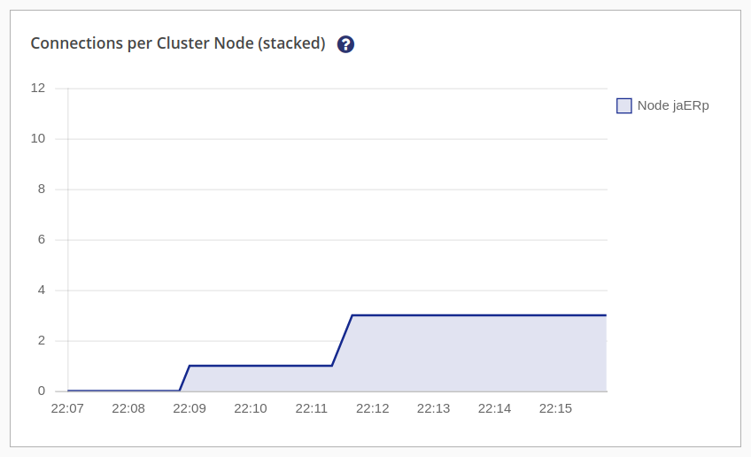
Struttura - trasmissione dati
(esempio)
Client MQTT connessi a HiveMQ.
Sono mostrati 3 dispositivi connessi: un processo Subscriber e 2 processi Publisher (Raspberry e Android)
Parte della dashboard di HiveMQ che mostra il numero di connessioni attive

Slide 11

Struttura - gestione dati
Utilizzato MongoDB[4]
Database No-SQL basato su documenti
Supporta la scalabilità orizzontale
replica dei dati su nodi multipli
distribuzione geografica
sharding dei dati
Ogni dispositivo che invia dati è automaticamente registrato come un documento.
Un documento di un dispositivo contiene:
Nome dispositivo
Coordinate geografiche
Data di attivazione
Ultima data di ricezione misure
Lista delle misure

Slide 12
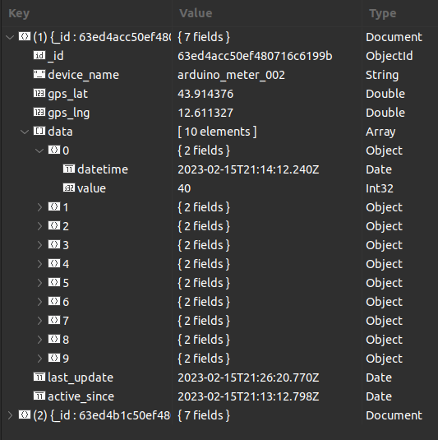
Struttura - gestione dati
Esempio
Query effettuate dal Subscriber MQTT sono:
Creazione di un documento per un nuovo dispositivo
Aggiunta di misurazioni per un dispositivo esistente
Query effettuate dal Server Monitor sono:
Reperire la lista di dispositivi esistenti
Selezionare dati di un dispositivo e le ultime misurazioni

Slide 13



Struttura - monitoraggio
Monitor server gestisce tutte le richieste di monitoraggio che arrivano dagli utenti
Un dispositivo è monitorato una sola volta
Efficienza in relazione agli utenti connessi
Frontend server fornisce una web app agli utenti
Indipendenza dal sistema operativo
Un canale bidirezionale tra browser e monitor server
Il client richiede il monitoraggio
Il server comunica gli aggiornamenti

Slide 14
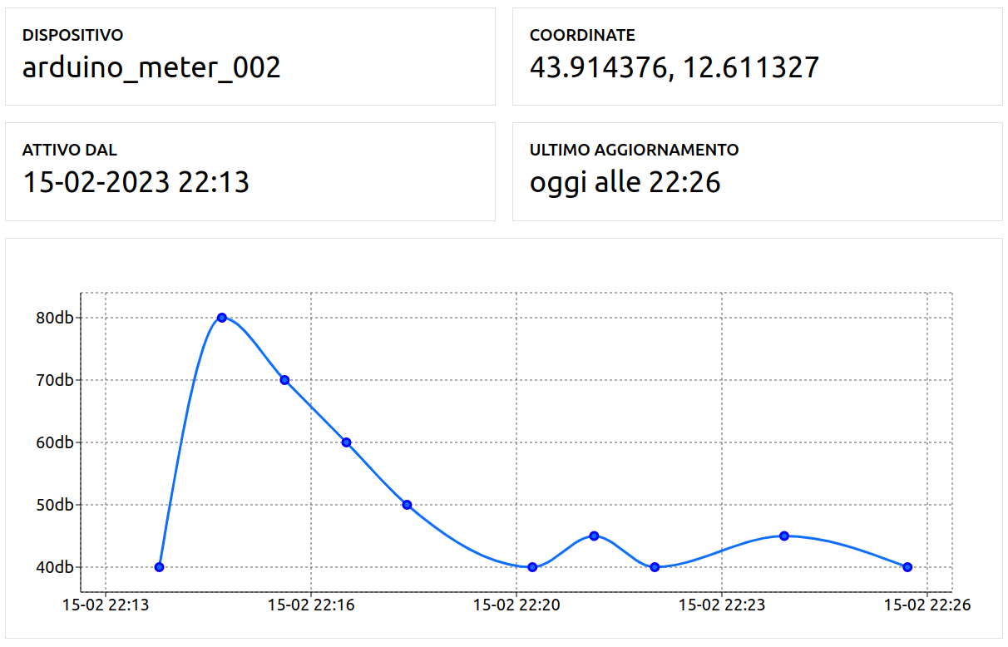
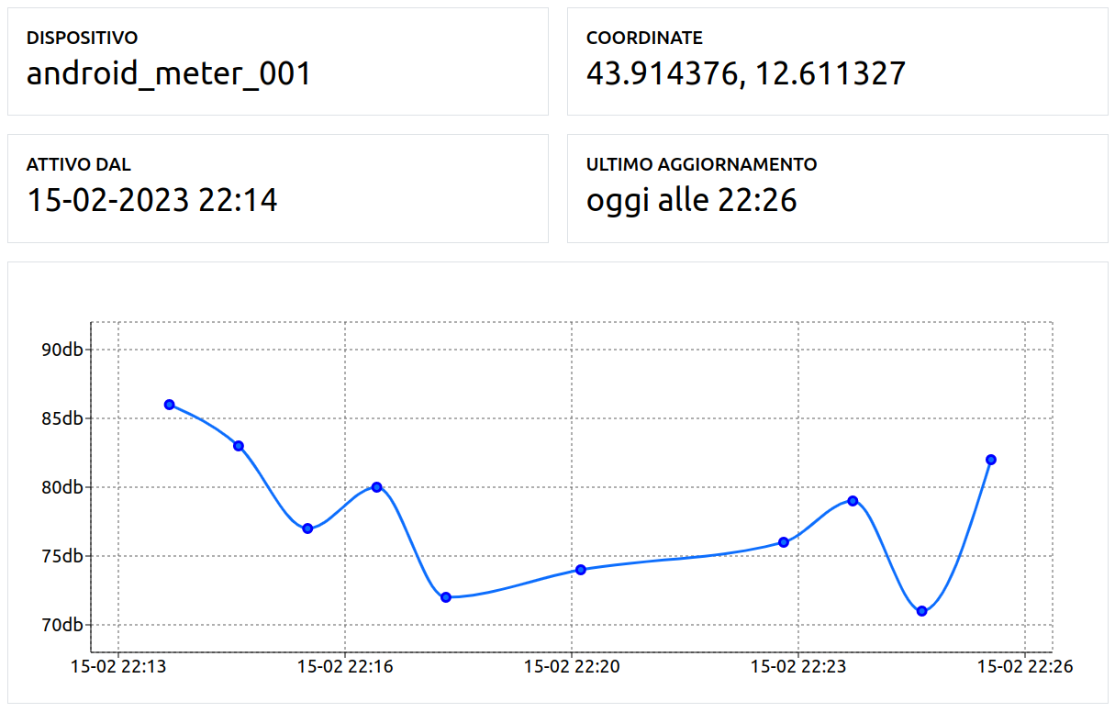
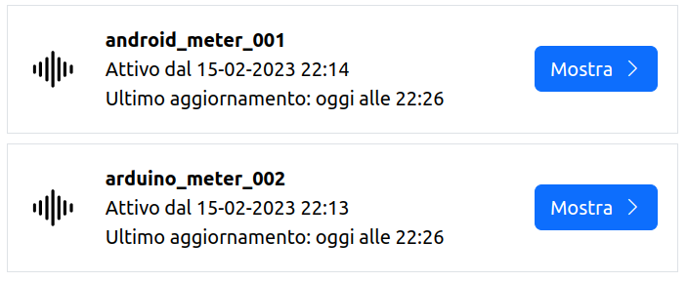
Struttura - monitoraggio
(esempio)

Slide 15
Riferimenti bibliografici
[1] Rapporto del 2020 di European Environment Agency su “Ruomore Ambientale in Europa” https://www.eea.europa.eu/publications/environmental-noise-in-europe
[2] Effetti del rumore sulla salute https://hms.harvard.edu/magazine/viral-world/effects-noise-health
[3] HiveMQ piattaforma per comunicazioni MQTT https://www.hivemq.com/
[4] MongoDB database no-SQL https://www.mongodb.com/
[5] Sensore di rumore KY-038 https://datasheetspdf.com/datasheet/KY-038.html
[6] NoiseTube applicazione android https://www.noisetube.net/
[7] Global noise pollution map http://lukasmartinelli.ch/gis/2016/04/03/openstreetmap-noise-pollution-map.html

